Slide 1
LAR – 3D Printers
Software – slide 2
Anet – slide 14
Poncha – slide 20
MakerBot – slide 26
Como Imprimir – slide 35
Notes:
Diferente do comum

Slide 2
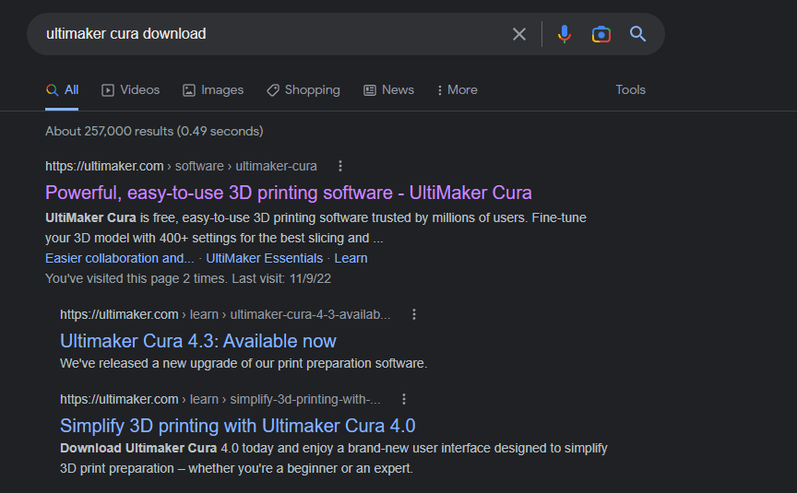
Ultimaker Cura Download

Slide 3
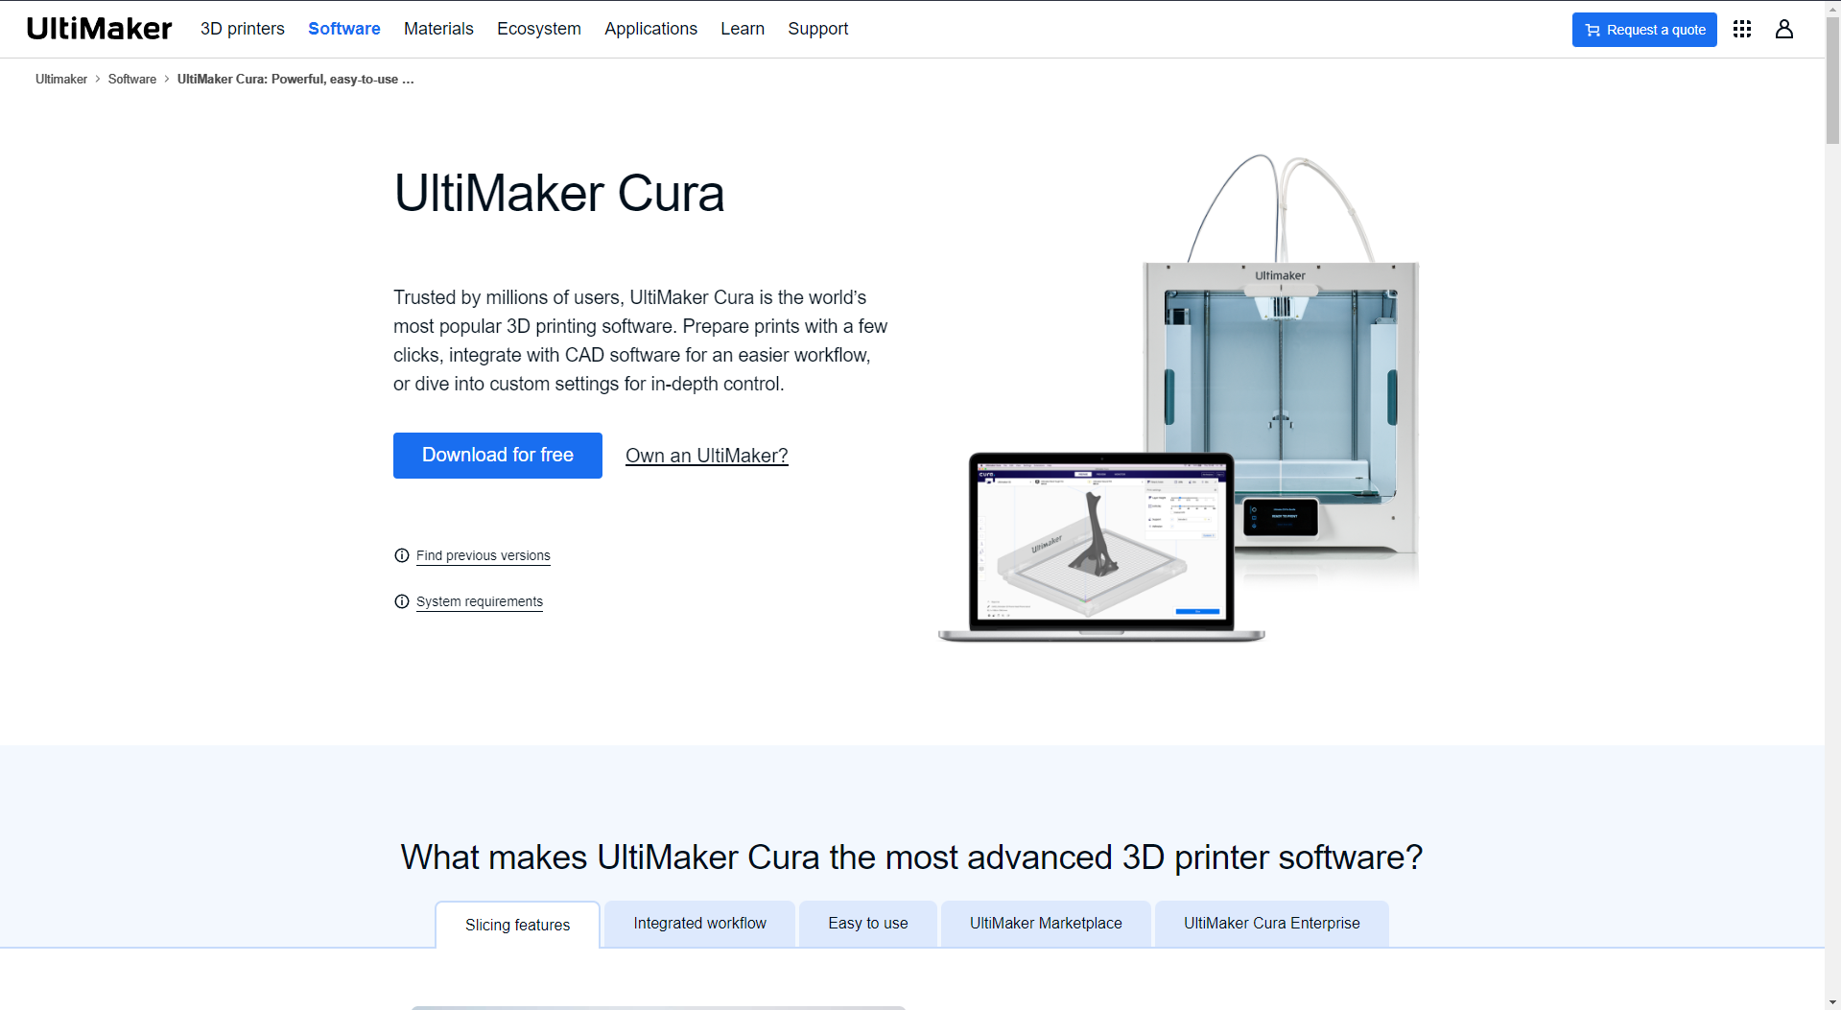
Download

Slide 4
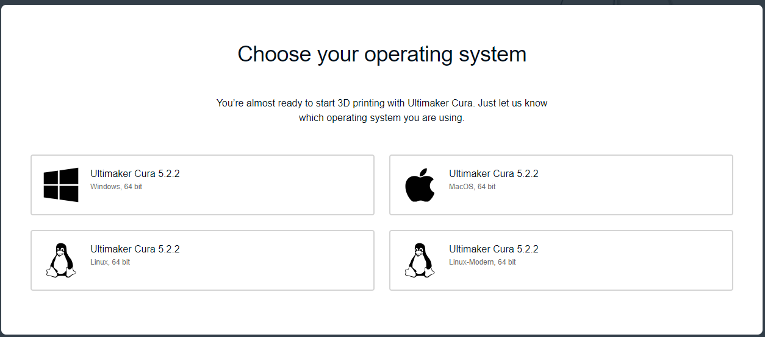
Escolher o sistema operativo e instalar

Slide 5
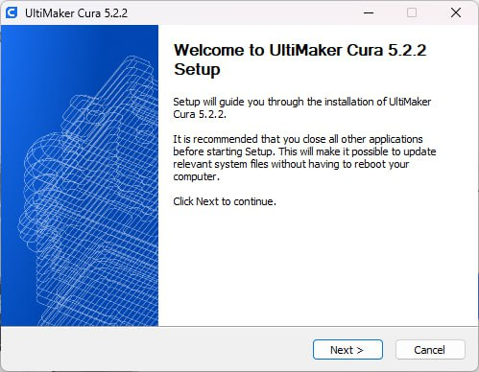
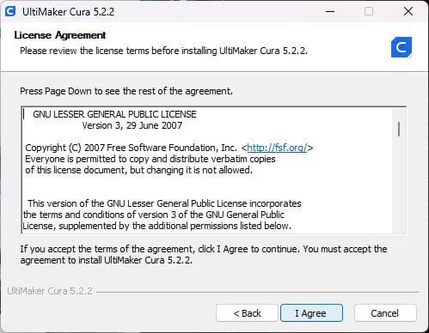
Fazer a Instalação (pt. 1)

Slide 6
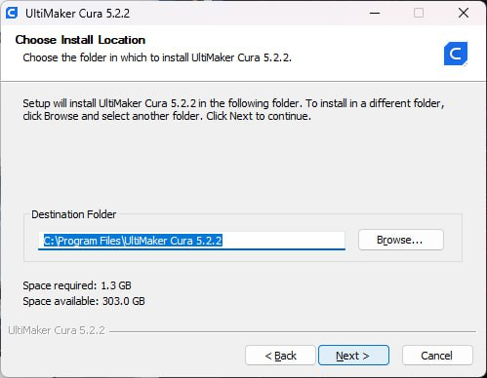
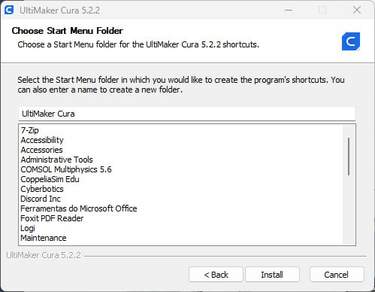
Fazer a Instalação (pt. 2)

Slide 7
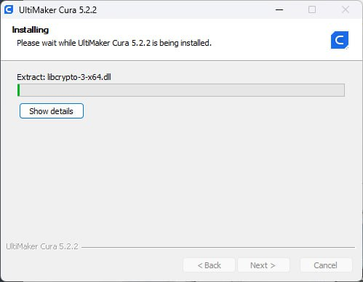
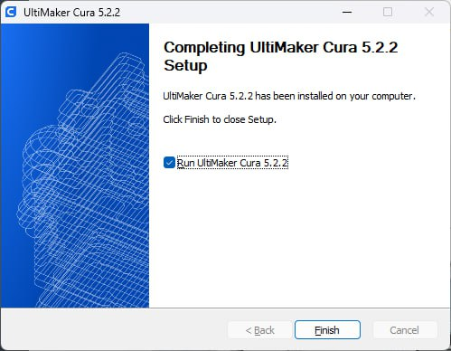
Fazer a Instalação (pt. 3)

Slide 8
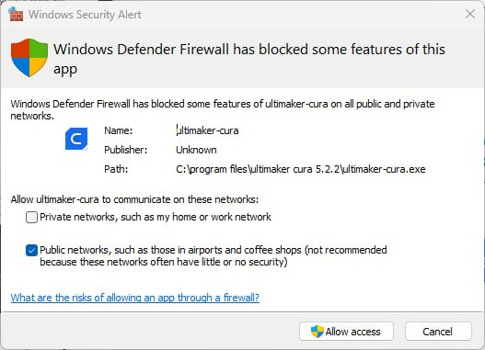

Fazer a Instalação (pt. 4)

Slide 9
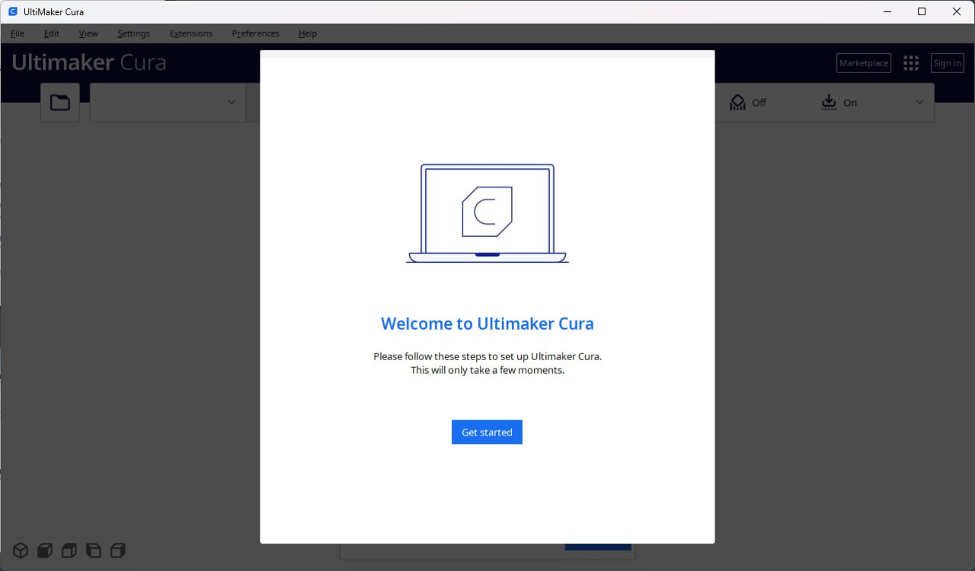
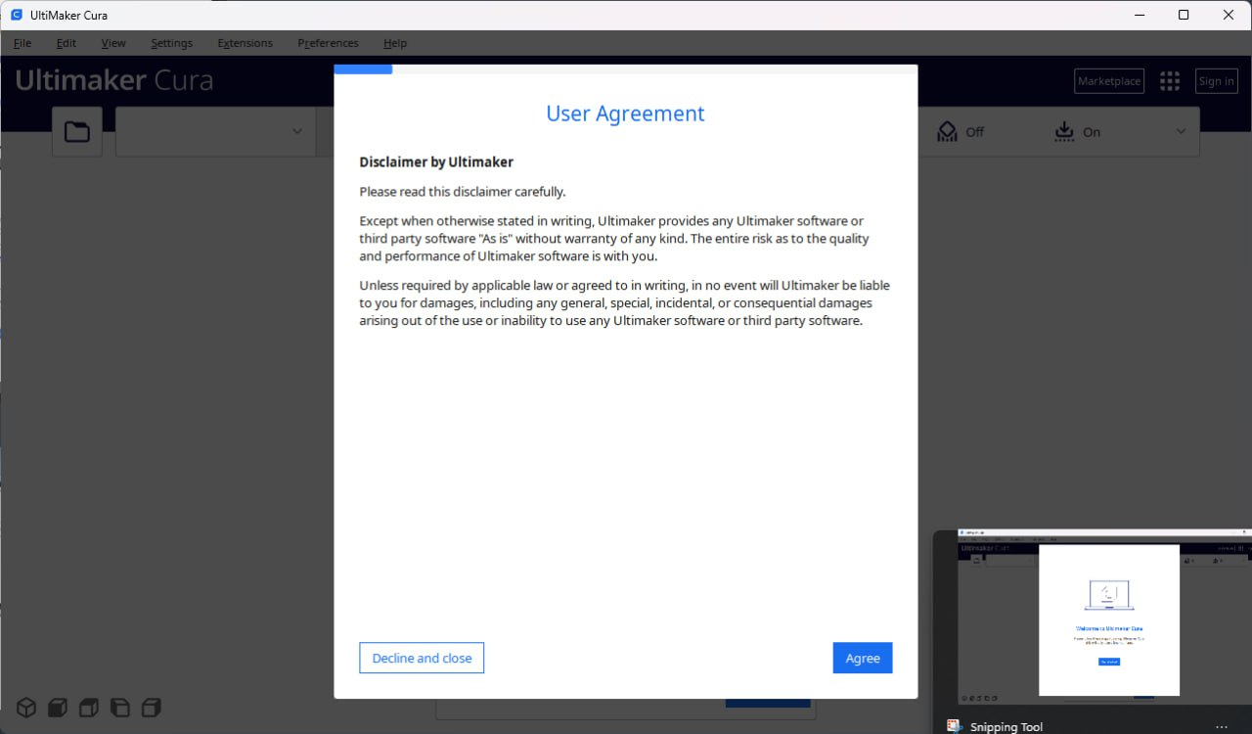
Inicialização Software

Slide 10
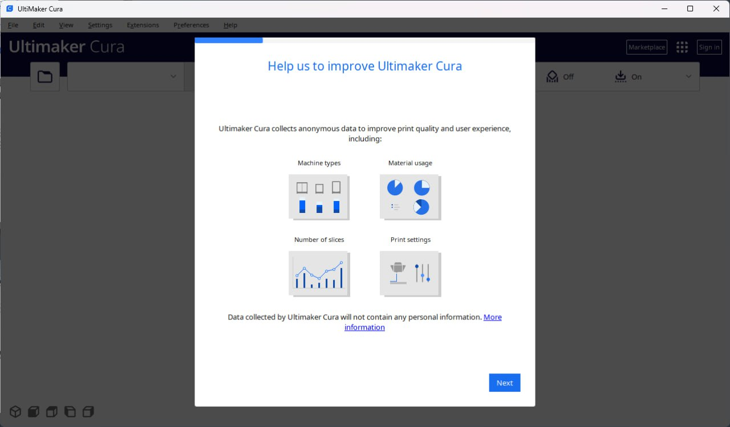
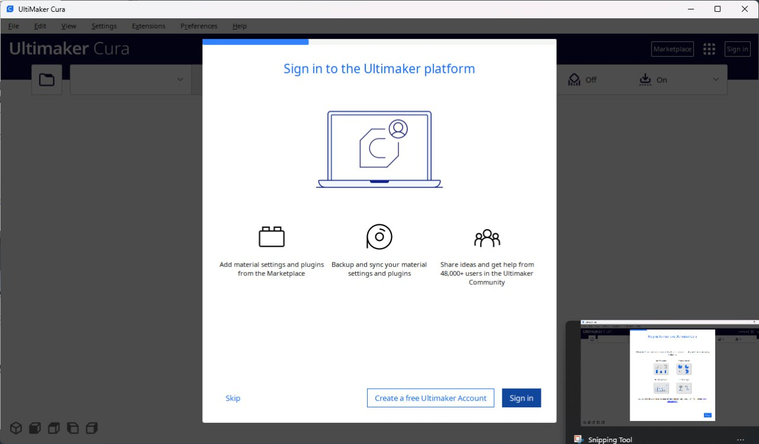
Inicialização Software

Slide 11
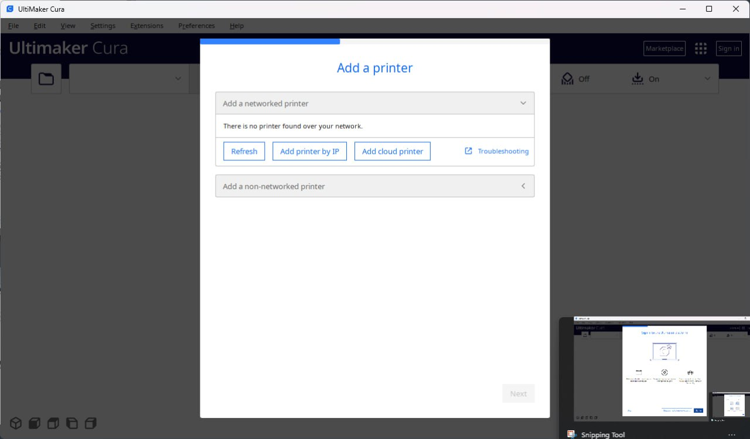
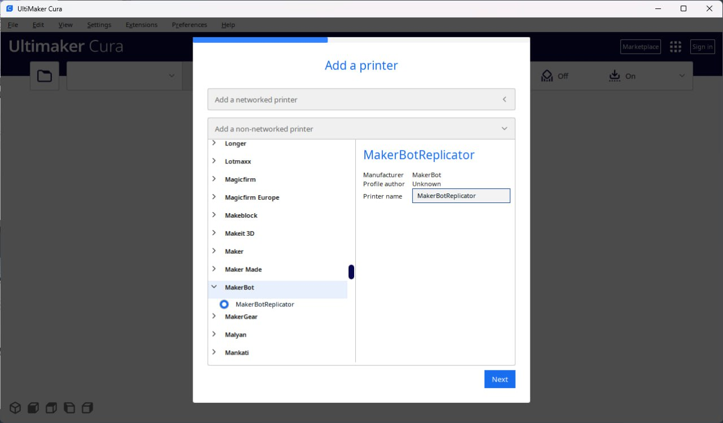
Configuração MakerBot

Slide 12
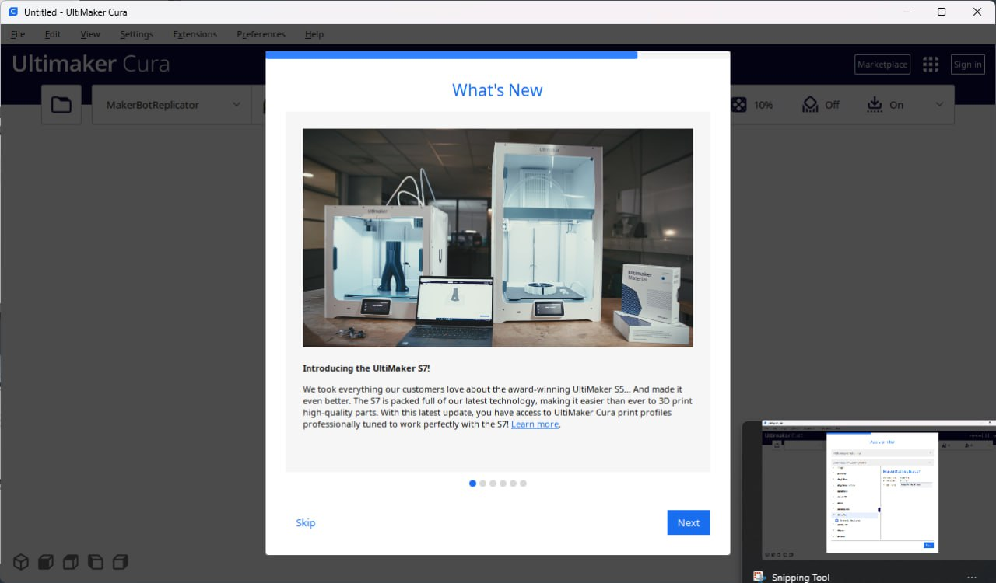
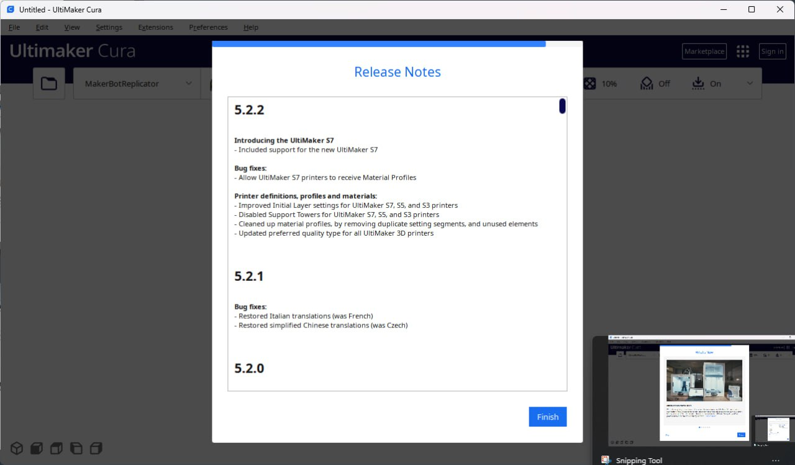
Adds.....

Slide 13
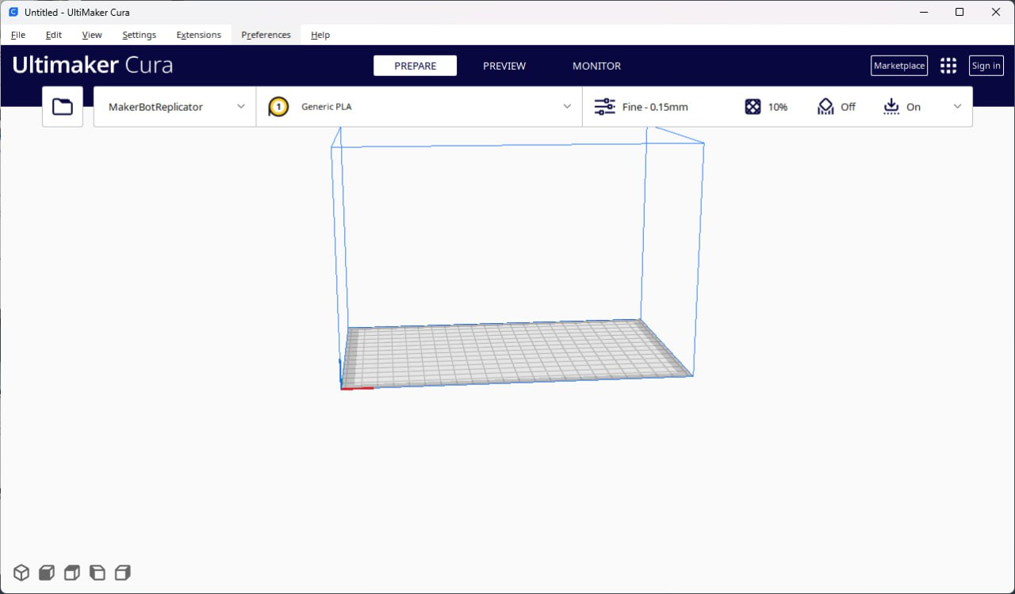

Slide 14
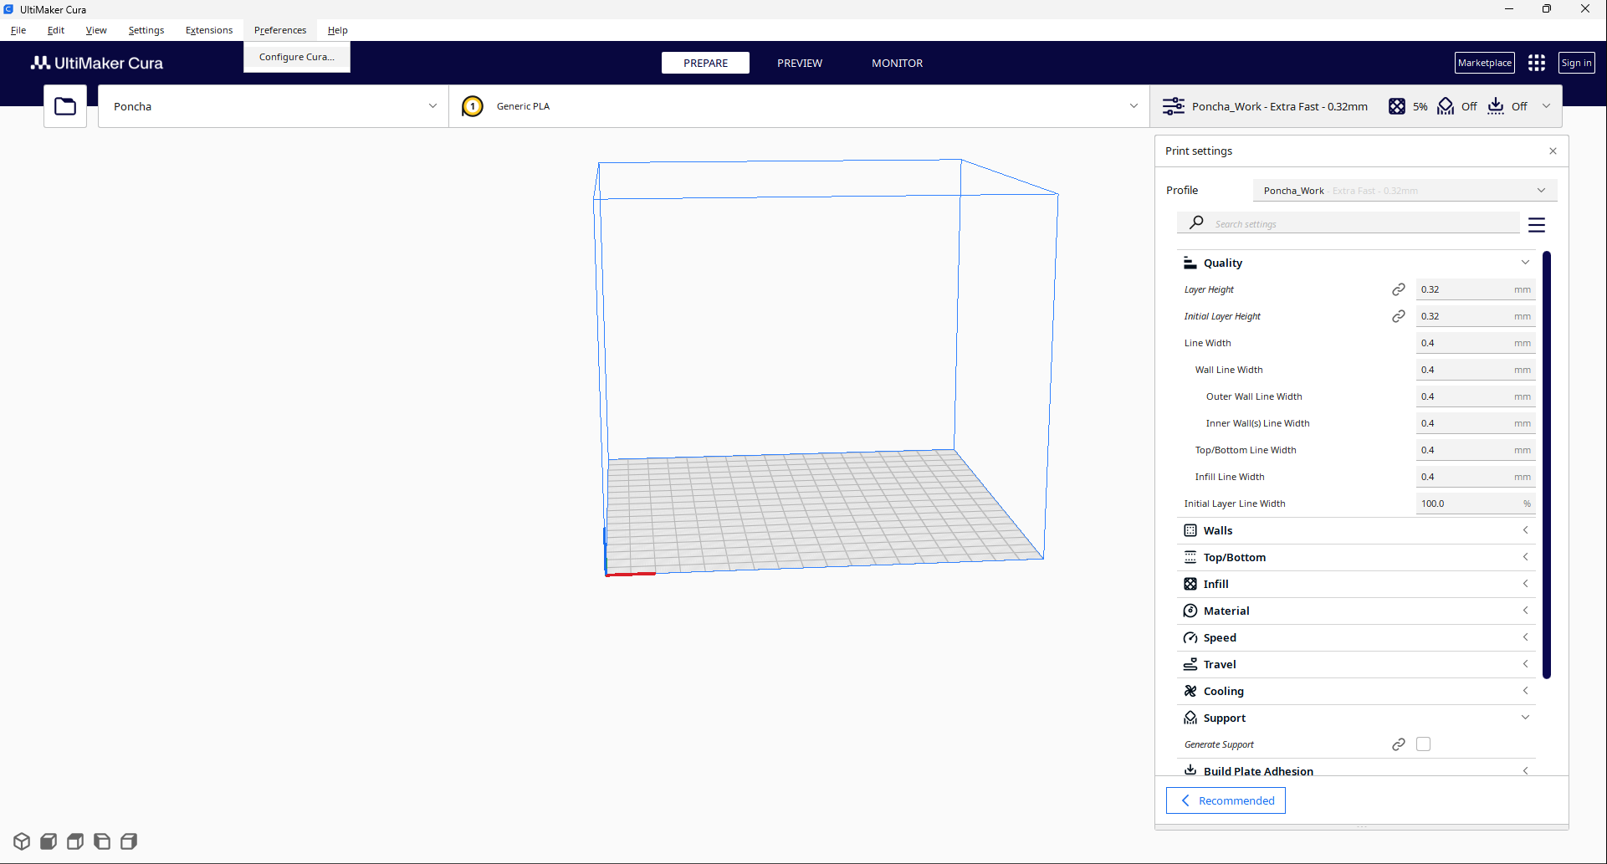
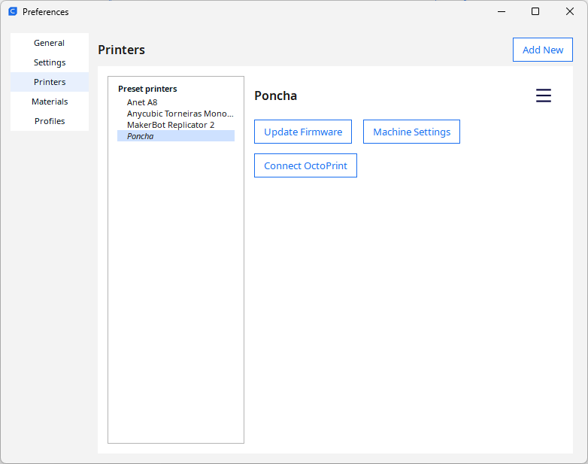
Como adicionar a impressora Anet A8

Slide 15
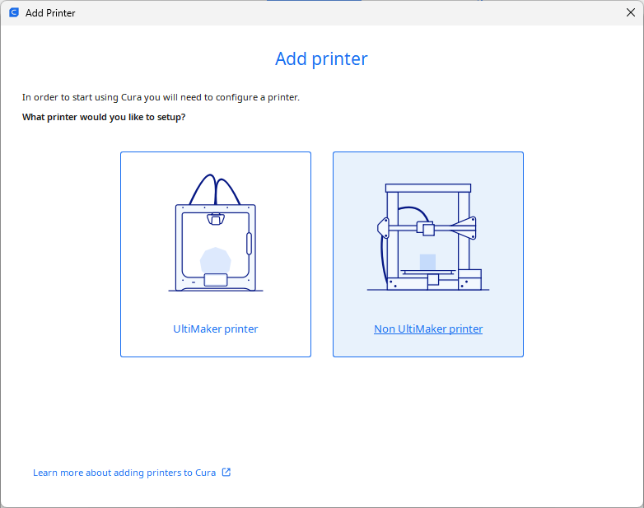
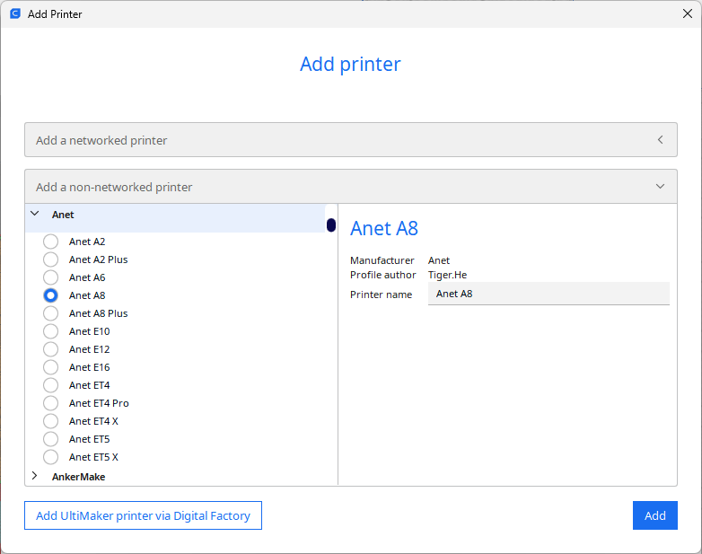
Adicionar impressora Selecionar Anet A8

Slide 16
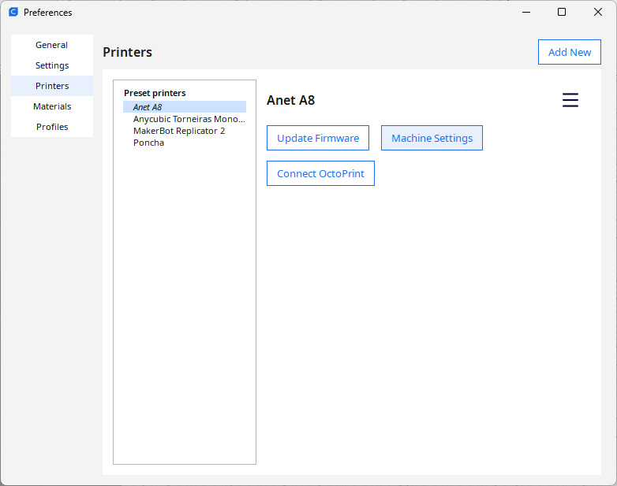
Ir as definições da Anet A8

Slide 17
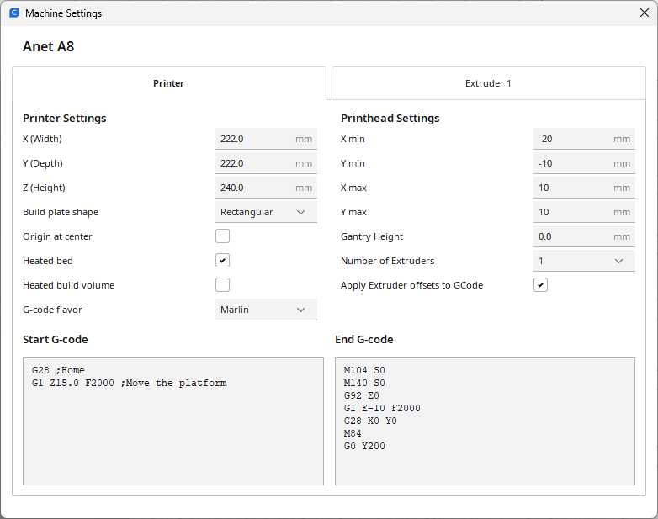
Verificar os Settings
Colocar TODAS as caixas e os valores iguais a estes
Se os valores e caixas nao forem colocados igual aos da imagem a impressora nao vai funcionar corretamente e pode entupir e ate mesmo estragar algum dos motores. Verificar todos os valores antes de avançar de slide.
Ver ficheiro Anet_A8_start.txt
Ver ficheiro Anet_A8_end.txt

Slide 18
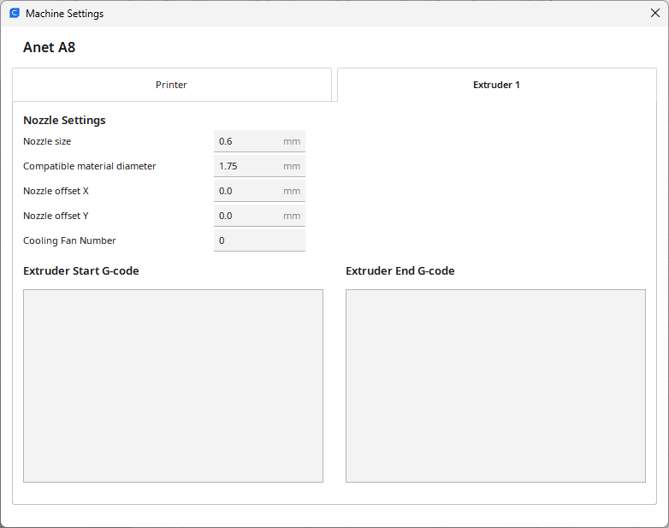
Verificar os settings do extrusor

Slide 19
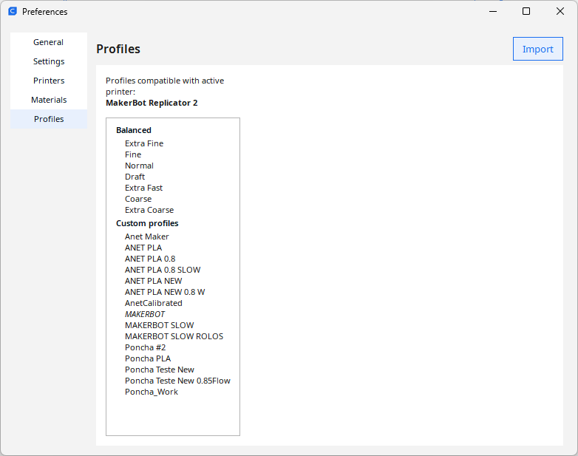
Após a configuração anterior vão encontrar o seguinte ambiente, e ainda é necessário colocar as respetivas configurações de impressão. Voltar a ir aos settings.
Importar o anet.curaprofile

Slide 20
Como adicionar a impressora Poncha

Slide 21
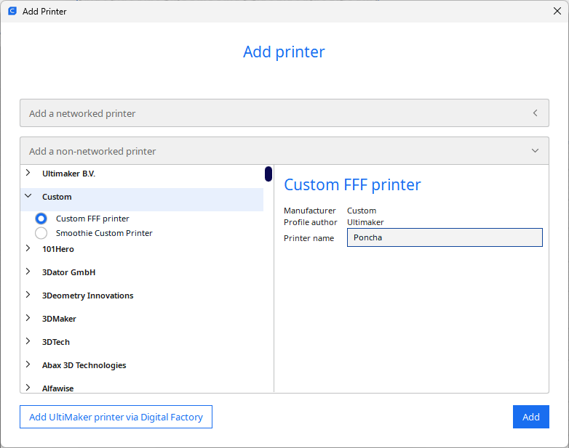
Adicionar impressora Selecionar Custom FFF → Nome: Poncha

Slide 22
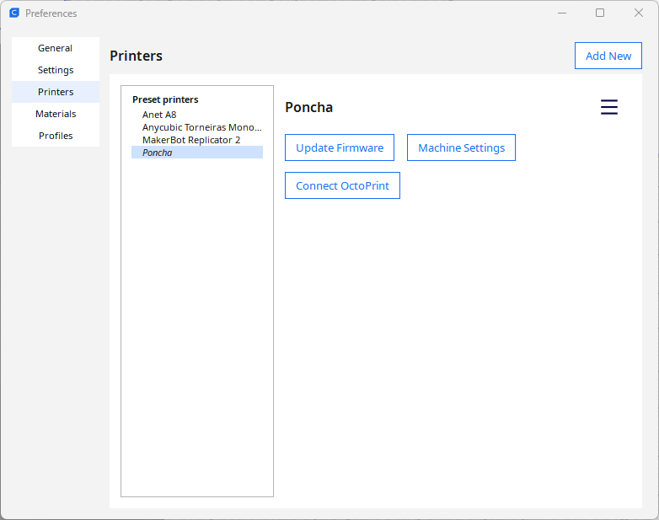
Ir as definições da Poncha

Slide 23
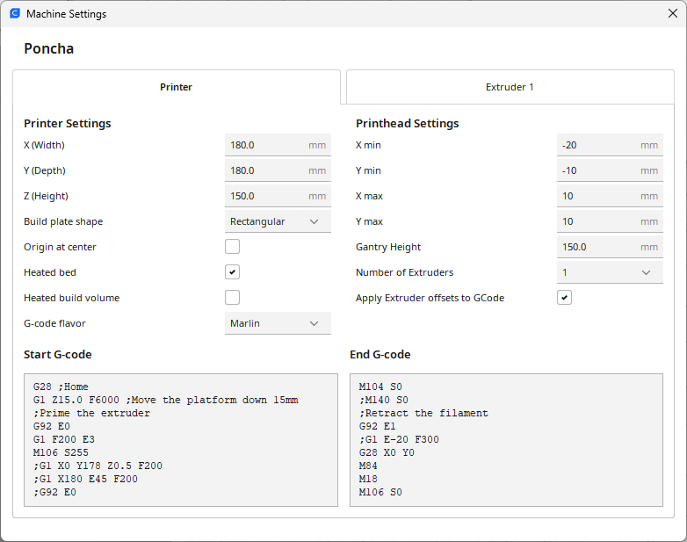
Verificar os Settings
Colocar TODAS as caixas e os valores iguais a estes
Se os valores e caixas nao forem colocados igual aos da imagem a impressora nao vai funcionar corretamente e pode entupir e ate mesmo estragar algum dos motores. Verificar todos os valores antes de avançar de slide.
Ver ficheiro Poncha_start.txt
Ver ficheiro Poncha_end.txt

Slide 24
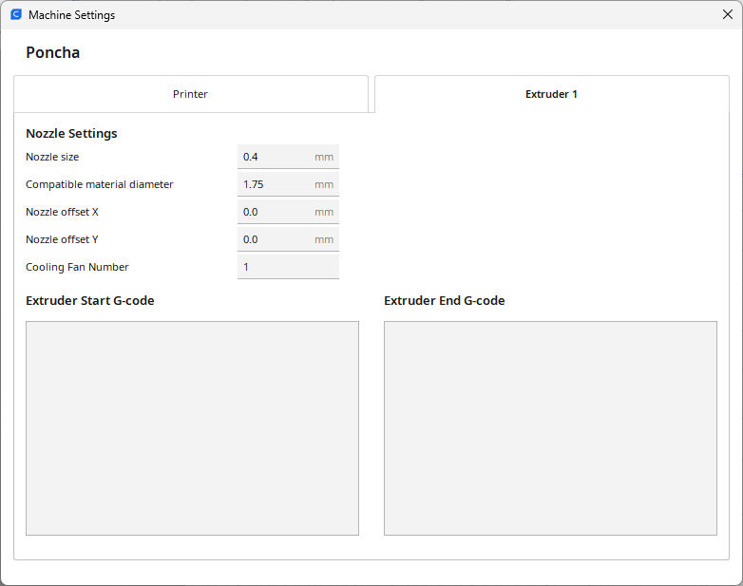
Verificar os settings do extrusor

Slide 25
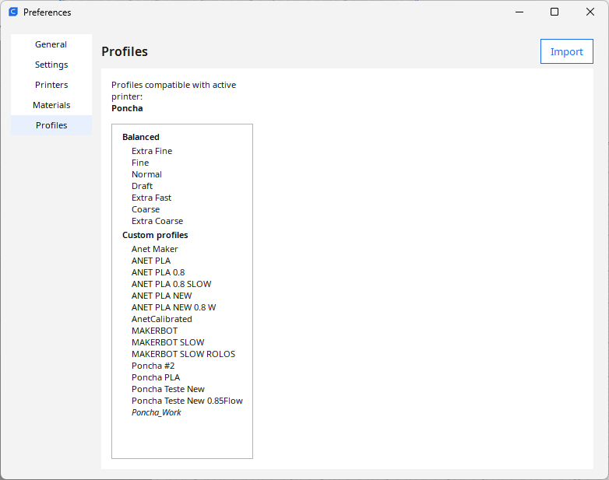
Após a confirguração anterior vão encontrar o seguinte ambiente, e ainda é necessário colocar as respetivas configurações de impressão. Voltar a ir aos settings.
Importar o Poncha.curaprofile

Slide 26
Como adicionar a impressora MakerBot Replicator 2

Slide 27
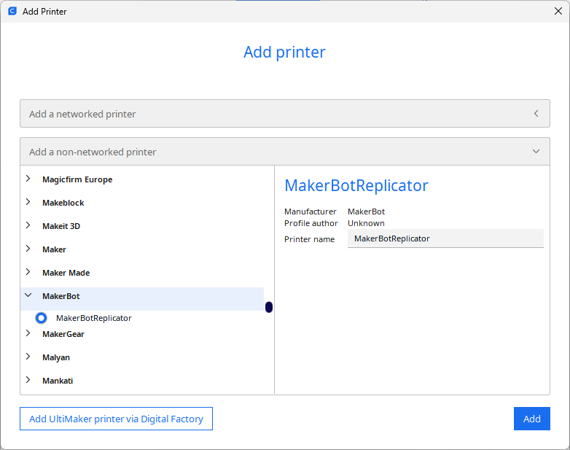
Adicionar impressora Selecionar MakerBot Replicator

Slide 28
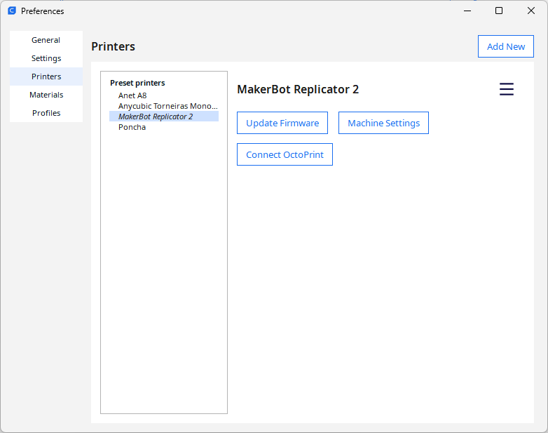
MakerBot Replicator 2 Ir as definições da máquina

Slide 29
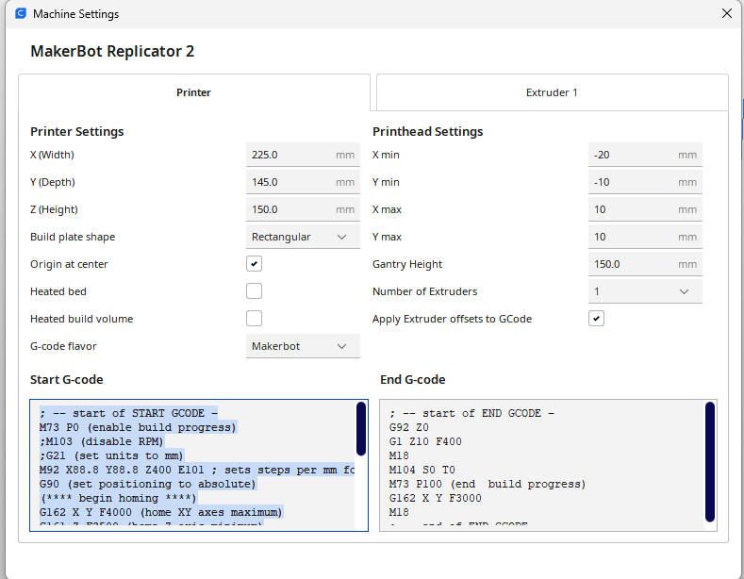
MakerBot Replicator 2 Colocar os settings iguais
Colocar TODAS as caixas e os valores iguais a estes
Se os valores e caixas nao forem colocados igual aos da imagem a impressora nao vai funcionar corretamente e pode entupir e ate mesmo estragar algum dos motores. Verificar todos os valores antes de avançar de slide.
Ver ficheiro Replicator_2_start.txt
Ver ficheiro Replicator_2_end.txt

Slide 30
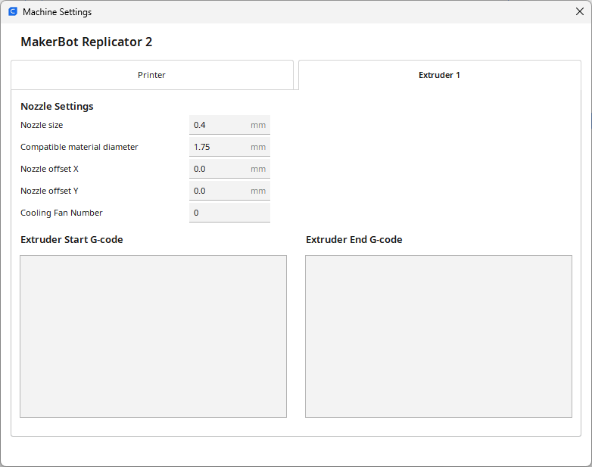
MakerBot Replicator 2 Confirmar extrusor

Slide 31
Após a configuração anterior vão encontrar o seguinte ambiente, e ainda é necessário colocar as respetivas configurações de impressão. Voltar a ir aos settings.
Importar o makerbot2.curaprofile

Slide 32
Adicionar PlugIn para o X3G

Slide 33
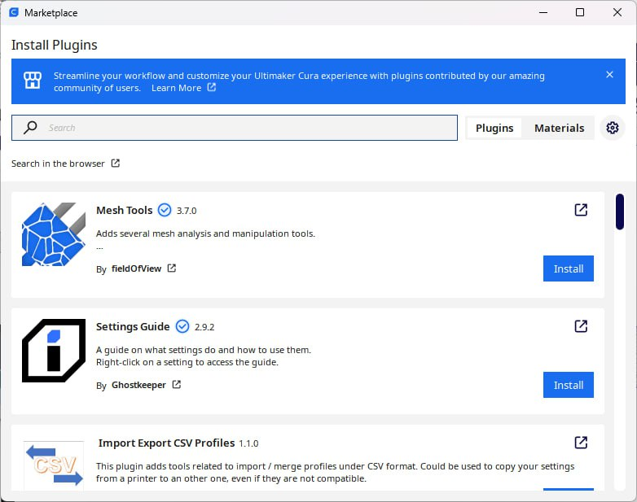
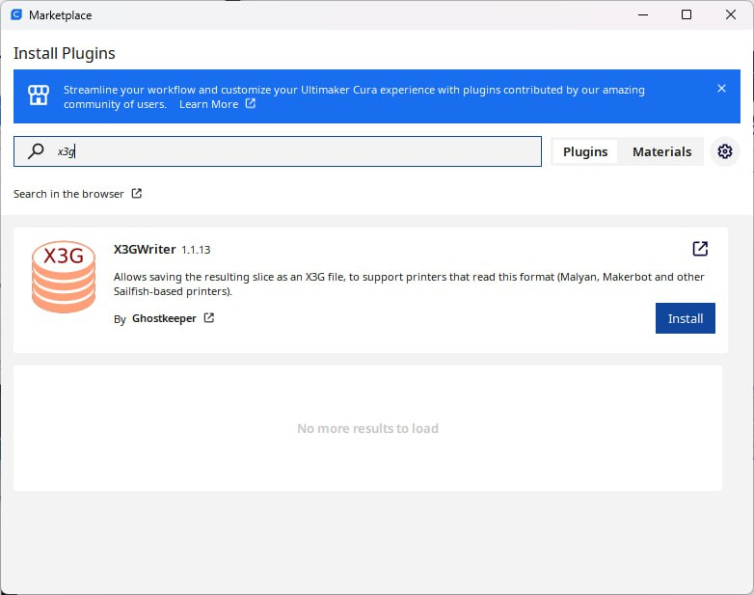
Adicionar PlugIn para o X3G

Slide 34
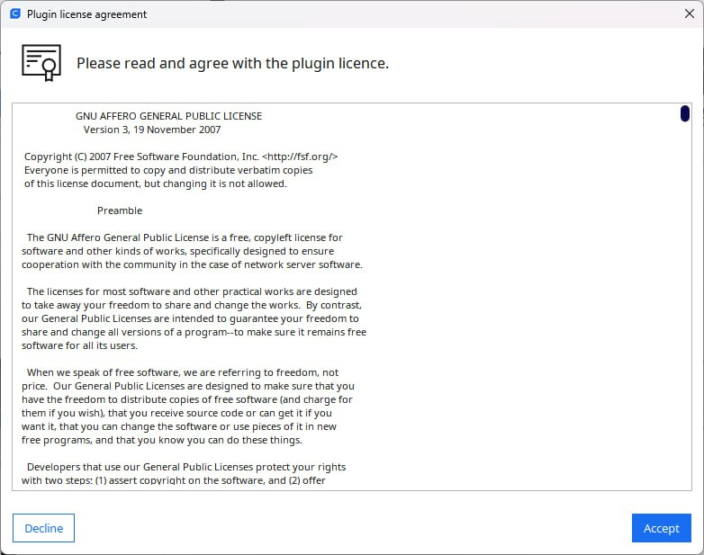

Adicionar PlugIn para o X3G
Após fazer a instalação do PlugIn é necessário reiniciar o Ultimaker Cura!
Verificar que ao gerar um ficheiro, este é escrito com o formato x3g

Slide 35
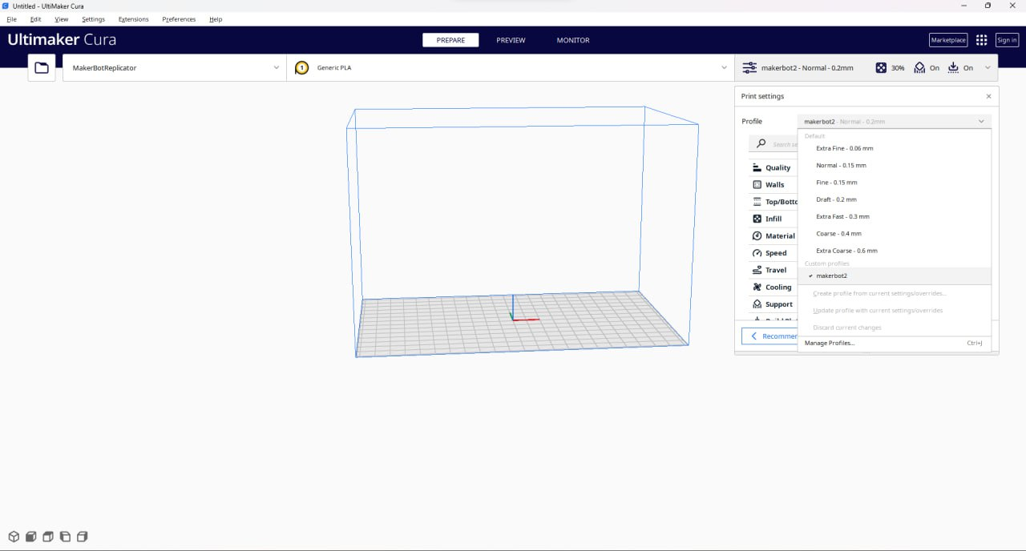
COMO IMPRIMIR Selecionar a impressora e perfil correto

Slide 36
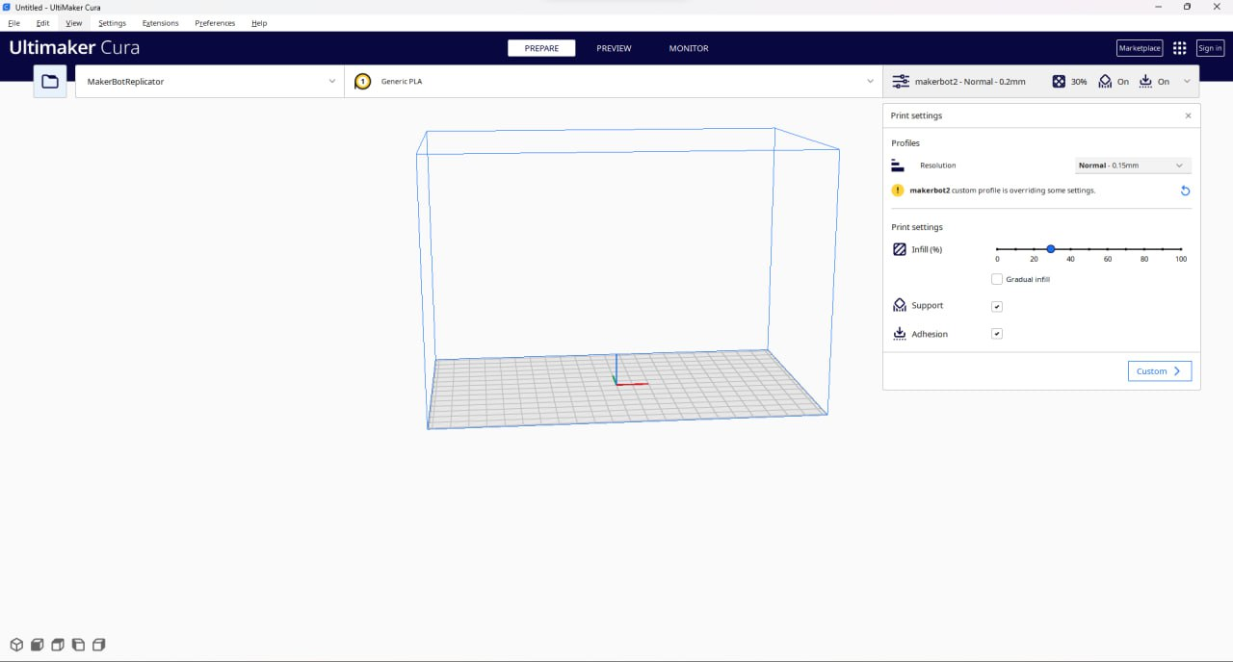
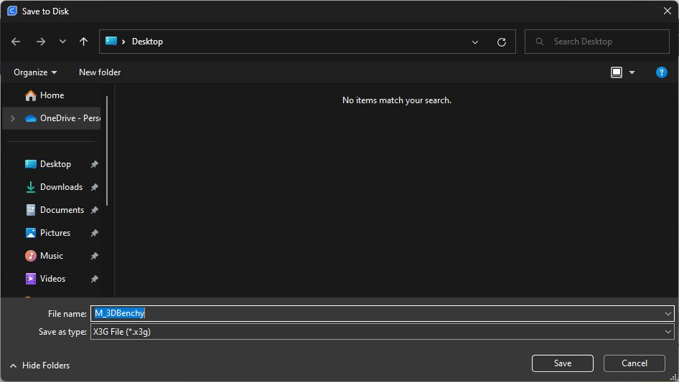
Escolher a peça a imprimir

Slide 37
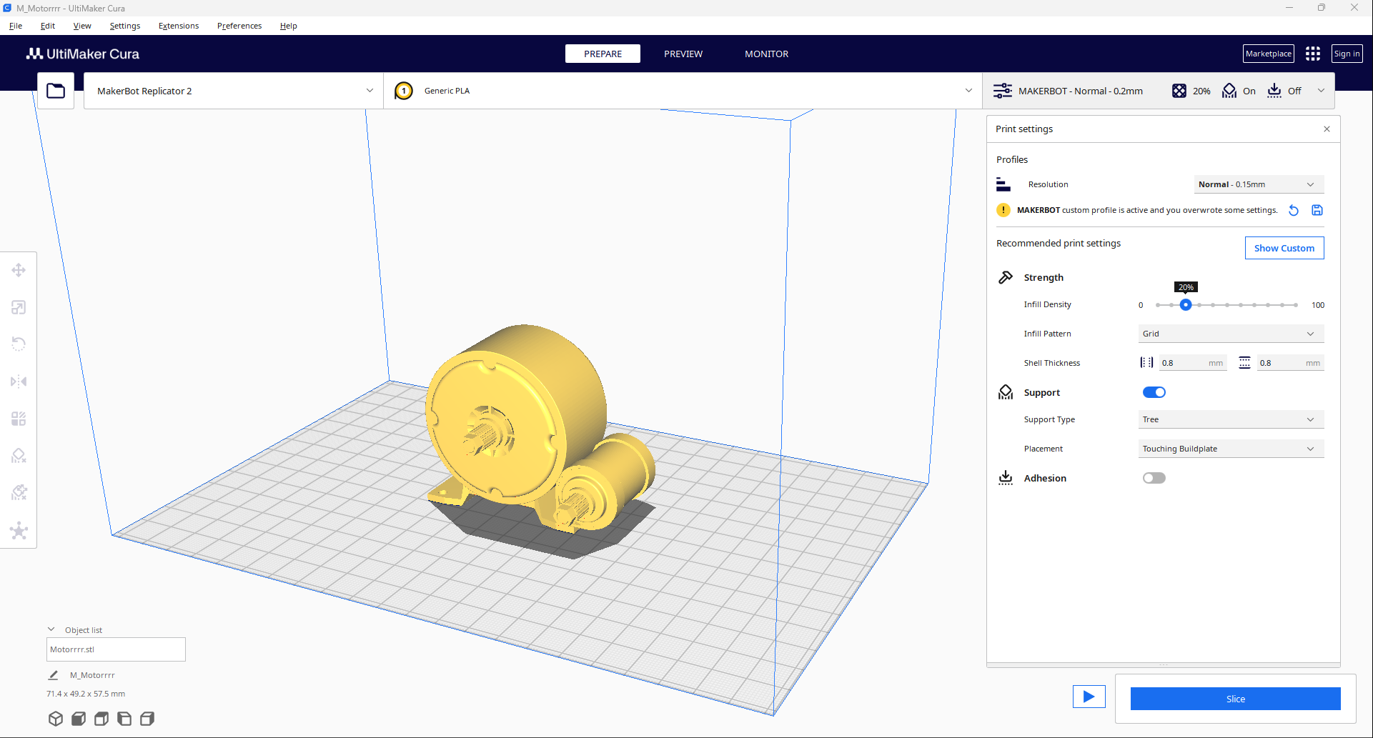
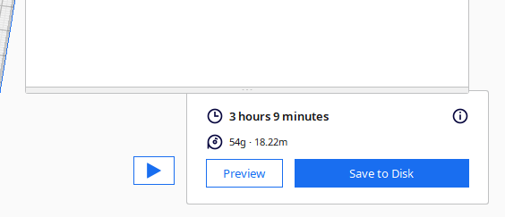
Escolher os settings apropriados Clicar Slice → Preview

Slide 38
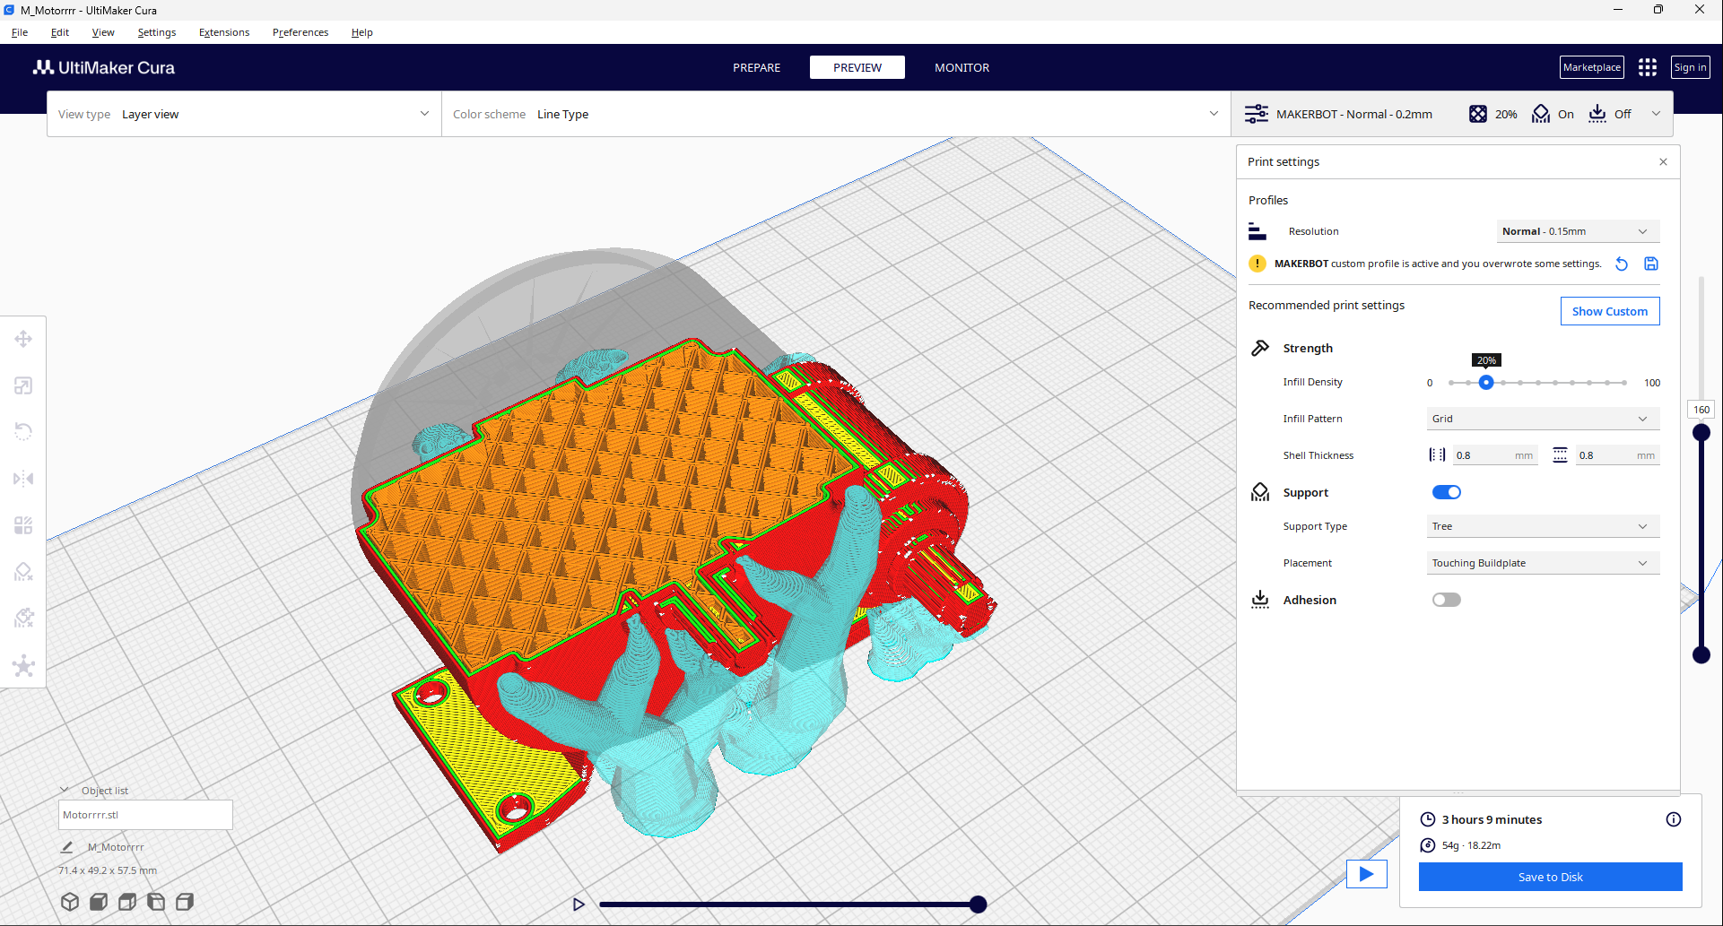
No Preview da para ver exatamente o que a impressora vai fazer Depois apenas clicar “Save To Disk”
Barra das layers
Visualizar Movimentos
Tempo

Slide 39
Dicas de Impressão
Garantir que a impressora tem PLA suficiente e da cor correta
Tentar que tenha o menor número de suportes possível
Garantir que a peça está acente na base
Escolher o infill apropriado, nem sempre mais infill quer dizer mais robustez
Verificar sempre o modelo no preview para garantir que vai imprimir o que é suposto
Pré aquecer “Bed” e ”Tool” no OctoPrint

